Slide 1

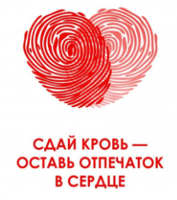

Корпоративный День Донора
Крови в ОАО «РЖД»
Кондратьев Виталий Анатольевич
Волонтёрский отряд Западно-Сибирской железной дороги

Slide 2
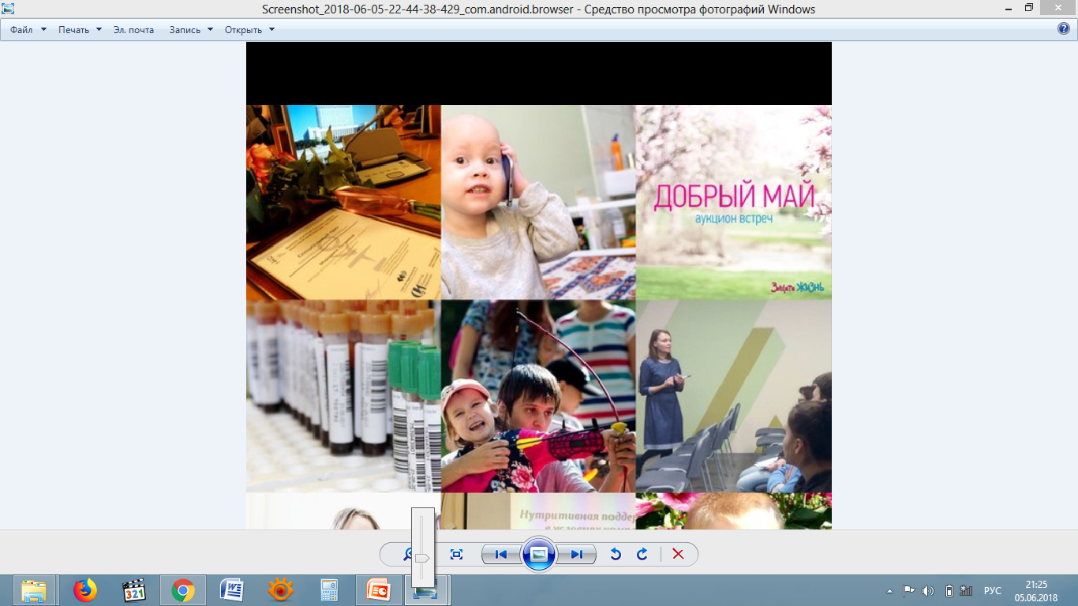
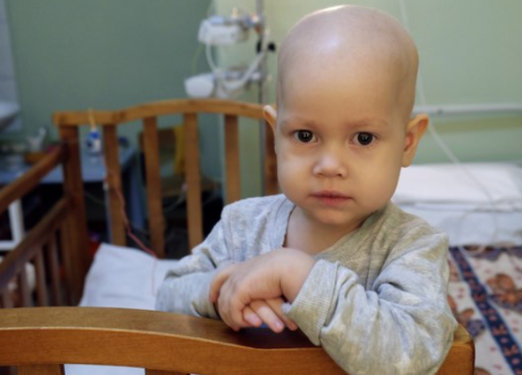
Онкогематологические центры
2 Корпоративный День Донора Крови в ОАО «РЖД»

Slide 3
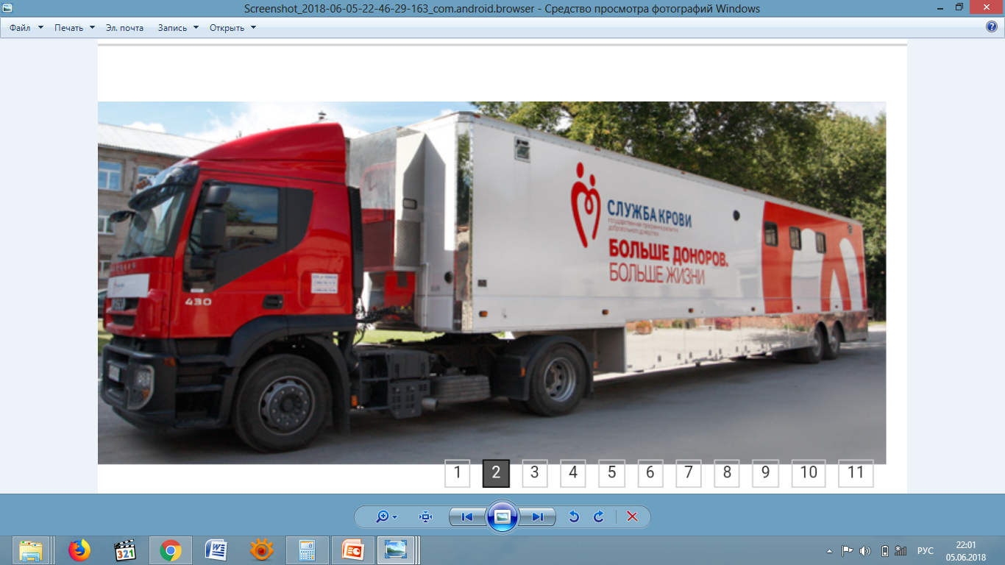
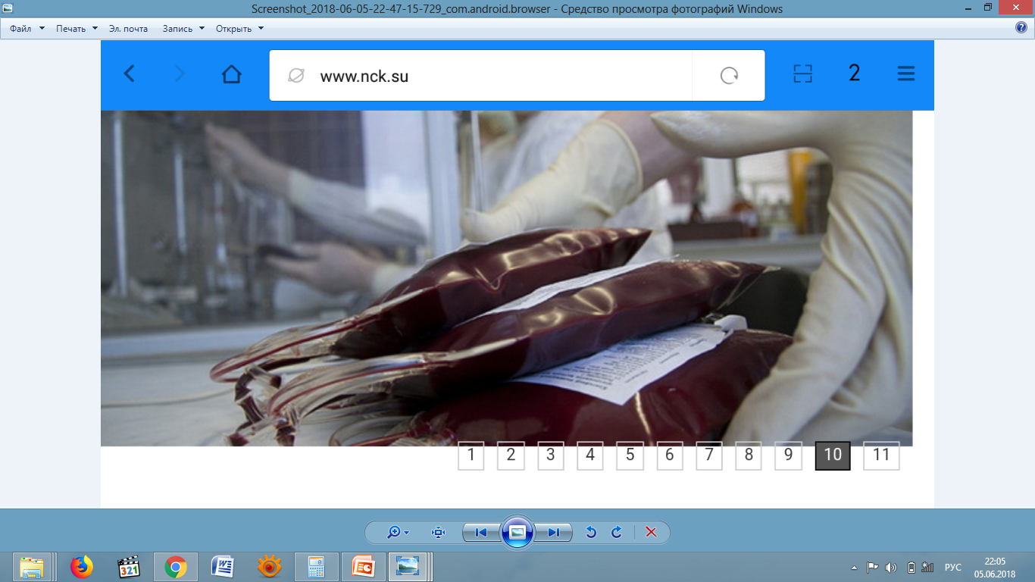
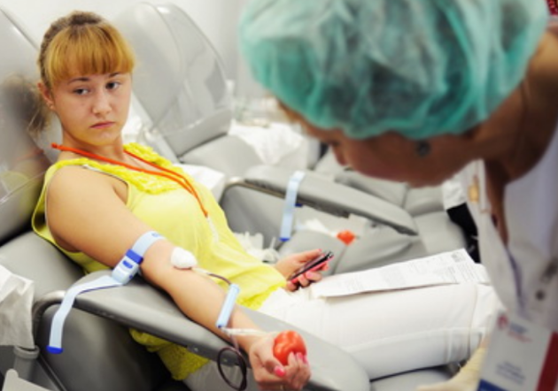
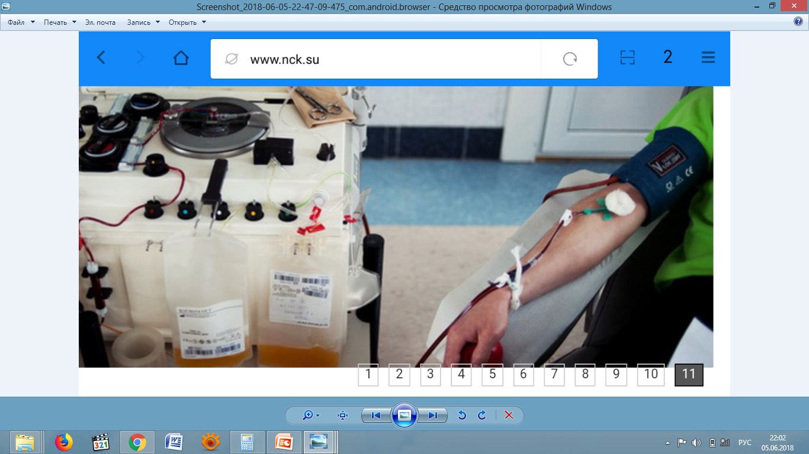

2017г. 50 доноров крови – сотрудников ОАО «РЖД» г.Новосибирск
3 Корпоративный День Донора Крови в ОАО «РЖД»

Slide 4
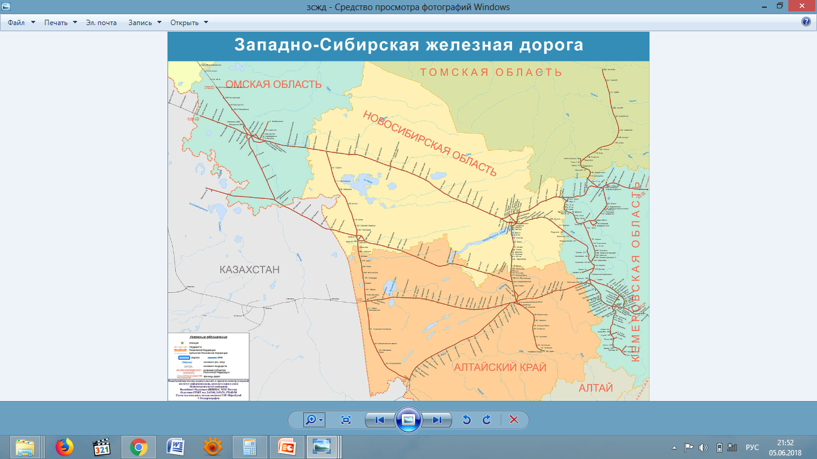
День донора крови
Западно-Сибирской железной дороги,
август 2018г.
4 Корпоративный День Донора Крови в ОАО «РЖД»

Slide 5
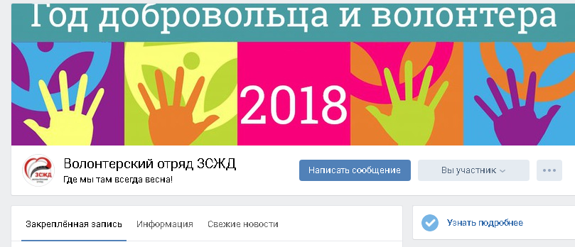
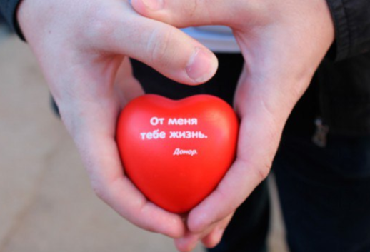
Спасибо за внимание!
https://vk.com/club138772471
Instagram: volunteer_rzd
Корпоративный День Донора Крови в ОАО «РЖД»

